Slide 1
GAI Final Project:
Chest X-ray Image Report Generation
第13組
組員:彭昇哲、練智剛、陳穎睿、許桓瑞

Slide 2
Data preprocessing analysis
Tokenized
Text
Text
image filter(detail enhence)
&
Normailize
Processed
Image
Image

Slide 3
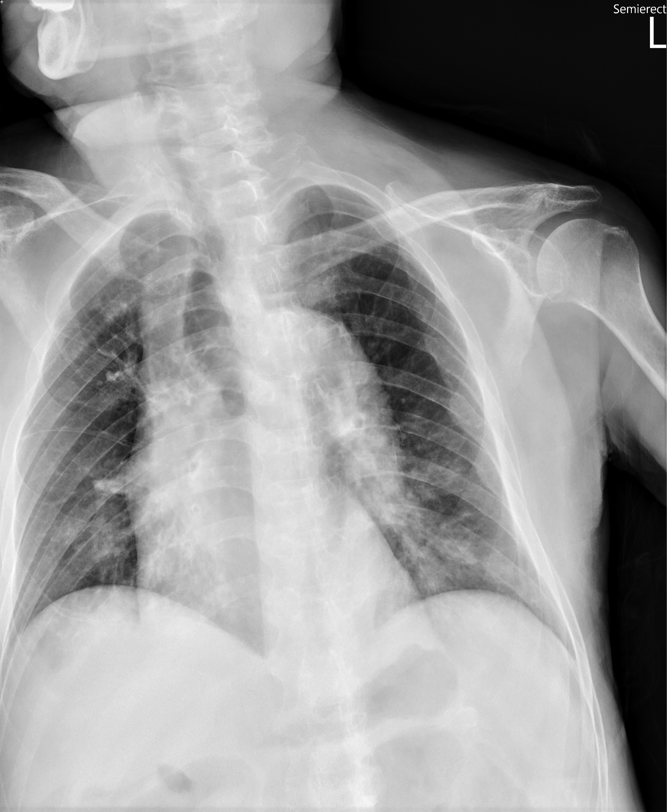
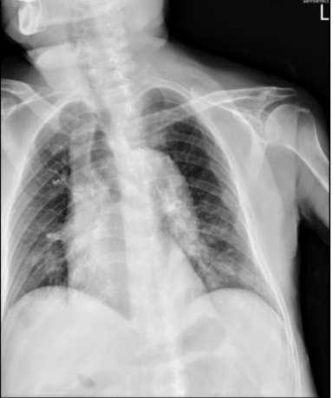
original image Processed image

Slide 4
Model & Training Method
Encoder使用的是被肺炎X光照數據集finetune過的Vit(vision transformer)
Decoder 則是Bert模型(case sensitive)

Slide 5
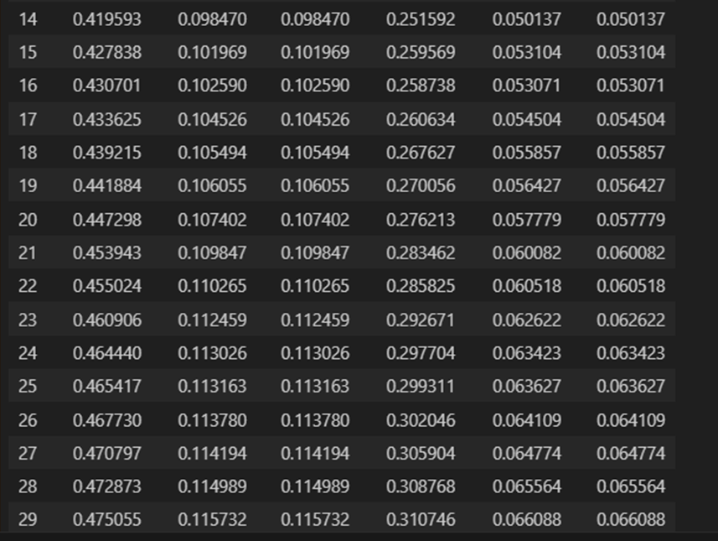
Evaluation score

Slide 6
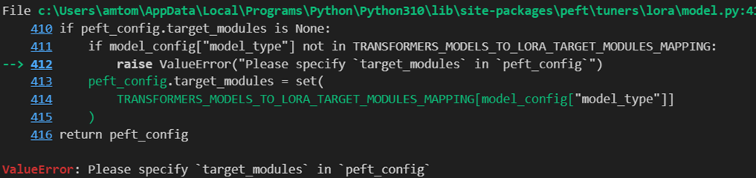
我們遇到的問題
問題一:
一開始本來打算使用LoRA來微調，但是hugging face 的 LoRA method不支援vision encoder decoder model。

Slide 7
問題二:
在將tokenizer換成bert專用的tokenizer時因為bos token的id設定不好導致生出來的text多了”##”
['##Chest PA view shows : Impression : - Suspicious pulmonary ed']
['##Chest PA view : Impression : - Increased both lung markings.']
Solution: 將bos_token_id設定成400404

Slide 8
問題三:
在前處理的階段因為使用的API是pillow，所以最好透過pillow內建的工具完成想做的前處理
Solution:

Slide 9
問題四:
Vision encoder decoder model在generate時需要設定bos token id
Solution: 研究過後發現vision encoder decoder model的config有兩種:
model.config 、 model.generation_config。
在這裡是因為generation config的部分沒有設定所以出問題。

Slide 10
Rouge分數再提高
原因:除ROUGE-L-P，以及ROUGE-2-P外分數均非常低，再考量到生成最大長度僅20，那兩項分數高的參考性也不足
調整:將max_length調整並找出最好結果

Slide 11
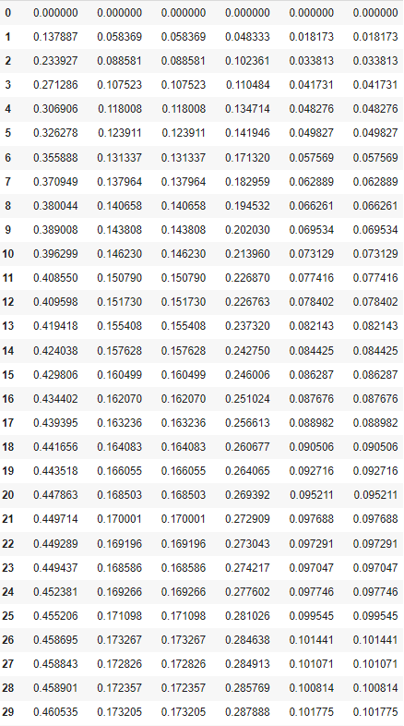
max_length設為30
結果:
ROUGE-L-P,ROUGE-2-P分數略微降低，但其他項均明顯上升

Slide 12
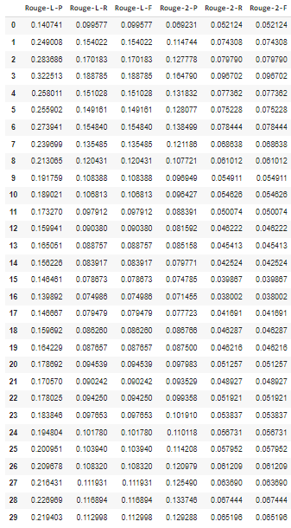
max_length設為訓練時40 測試時30
結果:
前期較高，後期大幅下降，甚至較max_length=20時更差
推測原因:
1.訓練時比測試時設定的最大長度還要長，導致部分訓練的重點內容沒有辦法表現出來
2.輸出最後段的內容表現較好，被截掉導致分數下降

Slide 13
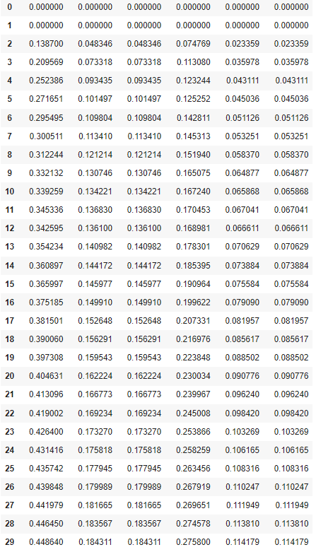
max_length設為訓練時30 測試時40
結果:
較慢開始有效果，但最後結果與均設為30時差不多
推測原因
1.測試時比訓練時設定的最大長度還要長，僅將訓練的部分完整用出，甚至後面多的一段可能也多少有對中一部分內容
2.在生成時也未必要達到最大長度，前期分數進步較慢可能也是因為還沒把控好長度

Slide 14
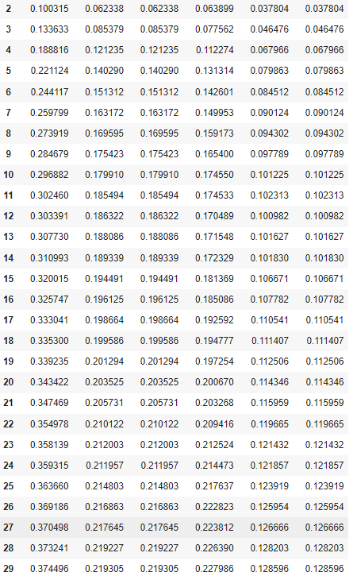
max_length設為50
結果:
ROUGE-L-P,ROUGE-2-P分數相較設為30時再降低，其他項均再上升

Slide 15
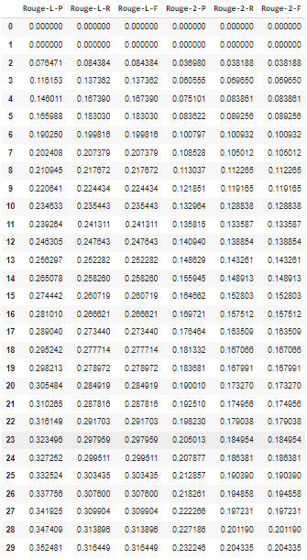
max_length設為100
結果:
ROUGE-L-P分數相較設為50時降低一些，
POUGR-2-P略為上升，其他項均大幅上升

Slide 16
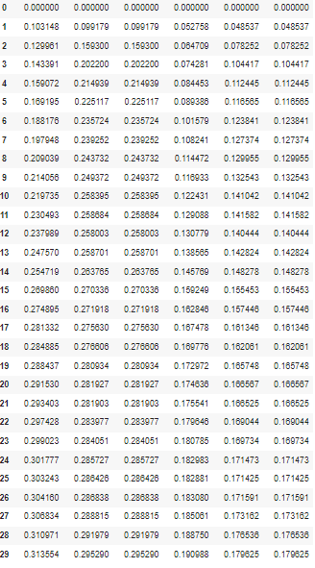
max_length設為150
結果:
所有分數均比設為100時更低

Slide 17
max_length總結
準確率以及召回率方面，差距隨著max_length上升而減少
推測:max_length到了一定的程度之後，都會自己去偏向和原報告接近的字數
表現上不隨著max_length提高更好，超過一個程度反而會下降
訓練時間:隨max_length提高而上升 12min(max_length=30)->23min(max_length=100)
->27min(max_length=150)
若要大量訓練，除生成效果外，也需考慮訓練時間

Slide 18
Proposal
胸腔食療助手
Abstract: 看了你的胸腔X光照後能從飲食方面給出建議的小幫手

Slide 19
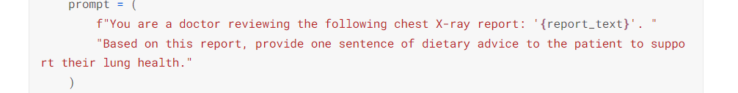
Implementation
使用gpt2 API -> 給予一個prompt請gpt扮演醫生給建議 -> but效果不好

Slide 20
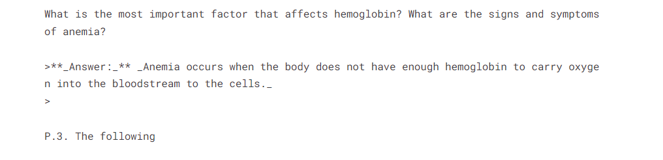
Implementation
-> 準確率低 、時好時壞

Slide 21
Implementation
但是gpt3 API要付錢 -> 人工智慧(X)、工人智慧(O) -> ChatGPT搬運工

Slide 22
Implementation
dataset: 將report給ChatGPT讓其總結成飲食建議
提示詞:
you are a doctor.
now you are going to given advice to a patient based on provided chest x-ray report i am going to provide you.
please conduct your opinion in one sentence. your advice should focus on diet.

Slide 23
Implementation
how to train?
follow solution provided in sample code.

Slide 24
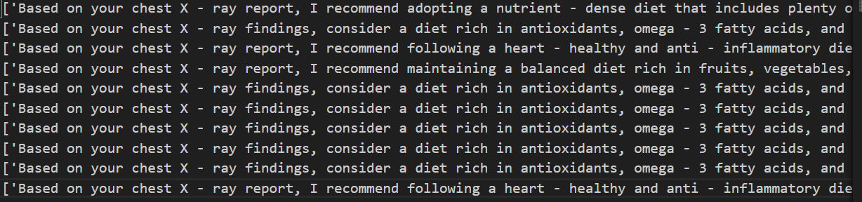
Implementation
結果:
將eval dataset中的image輸入給模型

Slide 25
Implementation
原因是因為一開始給GPT的report都長得差不多
以至於訓練用的建議也長差不多

Slide 26
Thanks
Any questions?

